Slide 1
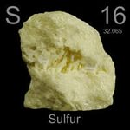
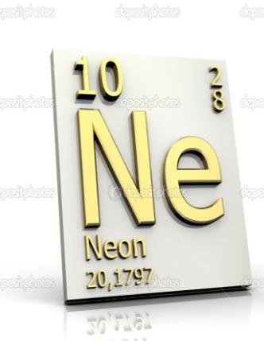
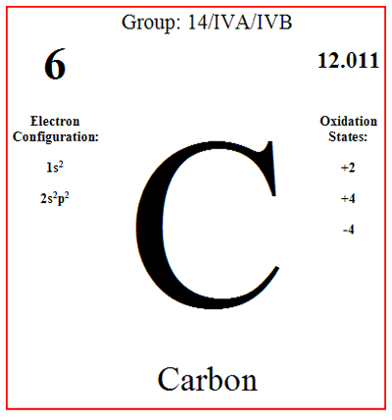
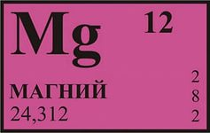
Презентація проекту:
“Цікавинки з життя хімічних елементів”

Slide 2
Актуальність проекту:
Недостатній зв’язок між набутими знаннями та їх використання у повсякденному житті

Slide 3
Мета проекту:
- Розширити знання учнів про раціональне використання речовин певних хімічних елементів, їх вплив на здоров’я людини та оточуюче середовище.
- Розвивати логічне, самостійне, креативне, критичне, образне та наукове мислення;
- Навчити учнів оформлювати результати своєї роботи та складати повідомлення.

Slide 4
Завдання проекту:
- Систематизувати та узагальнити певну інформацію про хімічні елементи періодичної системи Д.І.Менделєєва, висвітлюючи їх історичні дані, розміщення в періодичній системі, знаходження в природі та їх значення для живих організмів;
- дослідження поставлених завдань, узагаль-нення набутих знань з питань проекту.

Slide 5
Термін проекту:
Проект розрахований на 6 місяців.
Учасники і виконавці проекту :
- Вчитель хімії.
- Творчі групи з числа учнів.

Slide 6
Шляхи реалізації:
Дослідження питань
1. Історична довідка хімічного елемента.
2. Знаходження в природі.
3. Відомості про сполуки, утворені елементом.
4. Значення хімічних елементів для живих організмів.
5. Цікаві факти про хімічні елементи.

Slide 7
Очікувані результати:
- Підвищення інтересу до хімії.
- Переконання у необхідності розумного використання її досягнень.
- Розширення власного світогляду.

Slide 8
Сульфур.
Король макроелементів. Чудова властивість - сповіль-нювання процесів старіння організму. Людина вагою 70 кг містить 1402 г сульфуру. Добова потреба - 4 г.

Slide 9
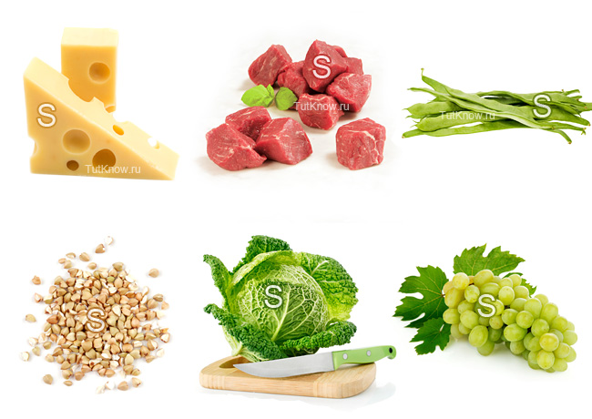
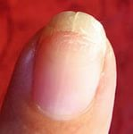
Продукти, що містять сульфур:
Сир, яйця, м’ясо, риба, хліб, крупи, бобові, часник, цибуля, гірчиця, хрін. Найбільша кількість сульфуру у перепелиних яйцях.
Одна з ознак нестачі сірки – дрябла шкіра, тонке волосся, тонкі й ламкі нігті.

Slide 10
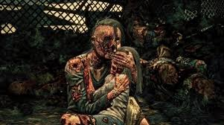
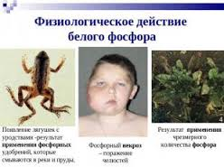
Білий фосфор.
Надзвичайно отруйний - на шкірі залишає хворобливі опіки. Доза його в 0,1г смертельна для людини.

Slide 11
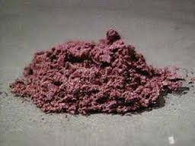
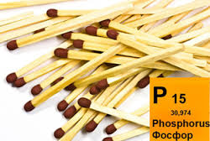
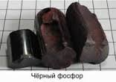
Червоний фосфор:
Виробництво сірників
Чорний фосфор:
Напівпровідник

Slide 12
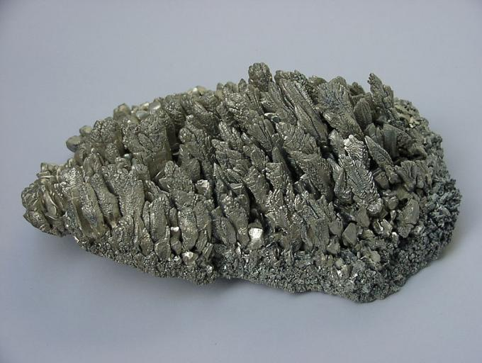
Магній.
80-90% сучасних людей страждають від дефіциту магнію, що проявляється по-різному – безсоння, хронічна усталість, мігрень, остеопороз, артрит, м’язеві судороги та спазми, сердечна аритмія, запори. Тому магній вважають природнім транквілізатором (заспокійливим), та антистресовим мінералом.

Slide 13
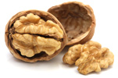
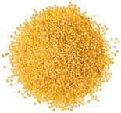
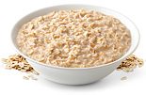
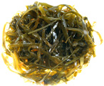
До їжі, багатої на магній, відносять:
Кеш'ю, арахіс, грецькі горіхи, горох, пшениця, вівсянка, гречка, ламінарія, лимони, пшоно та ячнєва крупа, абрикоси, білокачанна капуста грейпфрути. Добова потреба в магнію 400 - 500мг

Slide 14
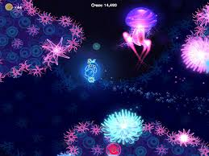
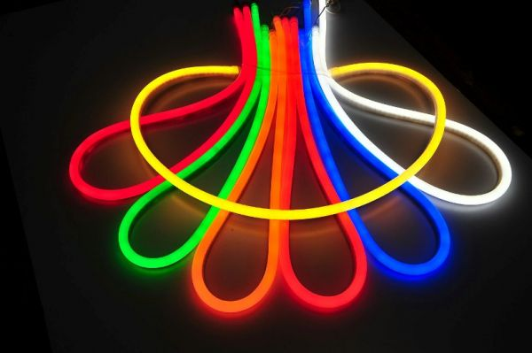
Неон.
Наповнення газоразрядних ламп, сигнальних ламп радіотехнічної апаратури, індикаторних ламп. Суміш неону і гелію використовують в газових лазерах. Неонові трубки при пропусканні через них електричного розряду дають червоне світіння, широко використовуються в рекламі. Рідкий неон - охолоджувач в кріогенних установках.

Slide 15
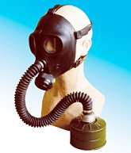
Карбон.
У першу світову війну активоване вугілля за пропозицією академіка М.Д. Зелінського було застосовано в протигазах для захисту органів дихання від отруйних газів, зокрема від хлору, який німці застосували в 1915 р. проти французьких військ. Активоване вугілля як адсорбент застосовується і в сучасних протигазах.

Slide 16
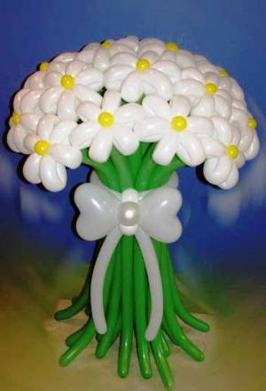
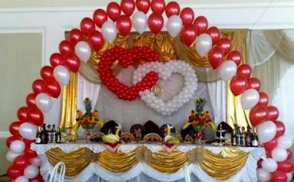
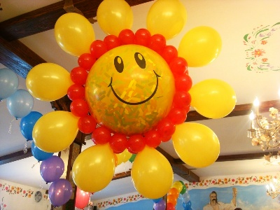
Гелій.
Використовують для створення інертної і захисної атмосфери при зварюванні, різанні і плавці металів, при перекачуванні ракетного палива, для наповнення звичайних повітряних кульок, дирижаблів і аеростатів, гелій-неонових лазерів, у газовій хроматографії.

Slide 17
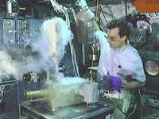
Рідкий гелій.
Унікальний холодоагент в експериментальній фізиці. Гелій погано розчиняється в крові і служить складовою штучного повітря, для дихання водолазам. Заміна азоту на гелій запобігає кесонній хворобі. Гелій використовують при різноманітних захворюваннях
дихальних шляхів, анестезії, лазерній
хірургії та апаратах, що замінюють
роботу легенів. Рідкий гелій необхід-ний в апаратах для магнітно-резонансної томографії.

Slide 18
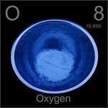
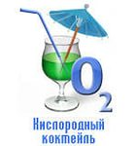
Оксиген.
Кисневий коктейль готують шляхом пропускання кисню під невеликим тиском у вигляді дрібних бульбашок через білок курячого яйця, до якого часто додають настій шипшини, глюкозу, вітаміни групи В і С, настої лікарських рослин (жовчогінних, проносних). В якості піноутворювача можуть бути використані фруктові соки, концентрат хлібного квасу. Утворений пінистий коктейль повільно (протягом 5-10 хв і більше) всмоктують через скляну трубочку. Застосовують для лікування гельмінтозів : аскаридозу (захворювання, що викликається аскаридами) і трихоцефальозу (захворювання кишечника).

Slide 19
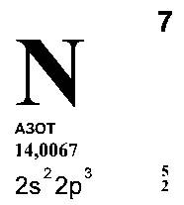
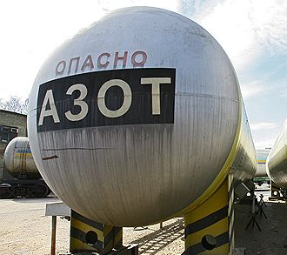
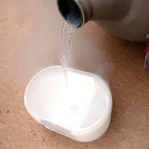
Нітроген.
Слово «азот» ввійшло в алхімічну літературу вже в ранньому середньовіччі й використовувалось для позначення «первинної матерії металів», яку вважали «альфою і омегою» всього сущого. Це вираз взято із Апокаліпсису: «Аз єсмь Альфа та Омега, початок і кінець ( Откр.1:8-10). Слово складене із початкових та кінцевих літер алфавіту трьох мов – латинського, грецького та древньоєврейського, що вважались «священними», оскільки згідно Євангеліям, напис на Хресті
при розпятті Ісуса була зроблена цими
мовами (А, Альфа, Алеф та Зет, Омега,
Тау - АААZOTH)

Slide 20
Дякую за увагу!
Більш детальну інформацію ви можете подивитись на моєму сайті: www.sites.google.com/site/furmanteacher/

